Slide 1


Здравствуйте!

Slide 2
Какое наиболее часто встречающееся движение с постоянным ускорением?

Slide 3
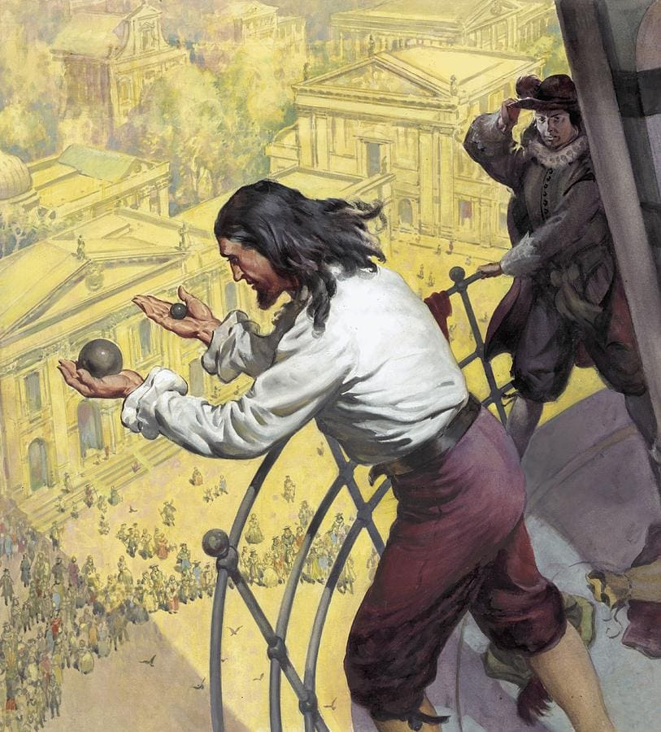
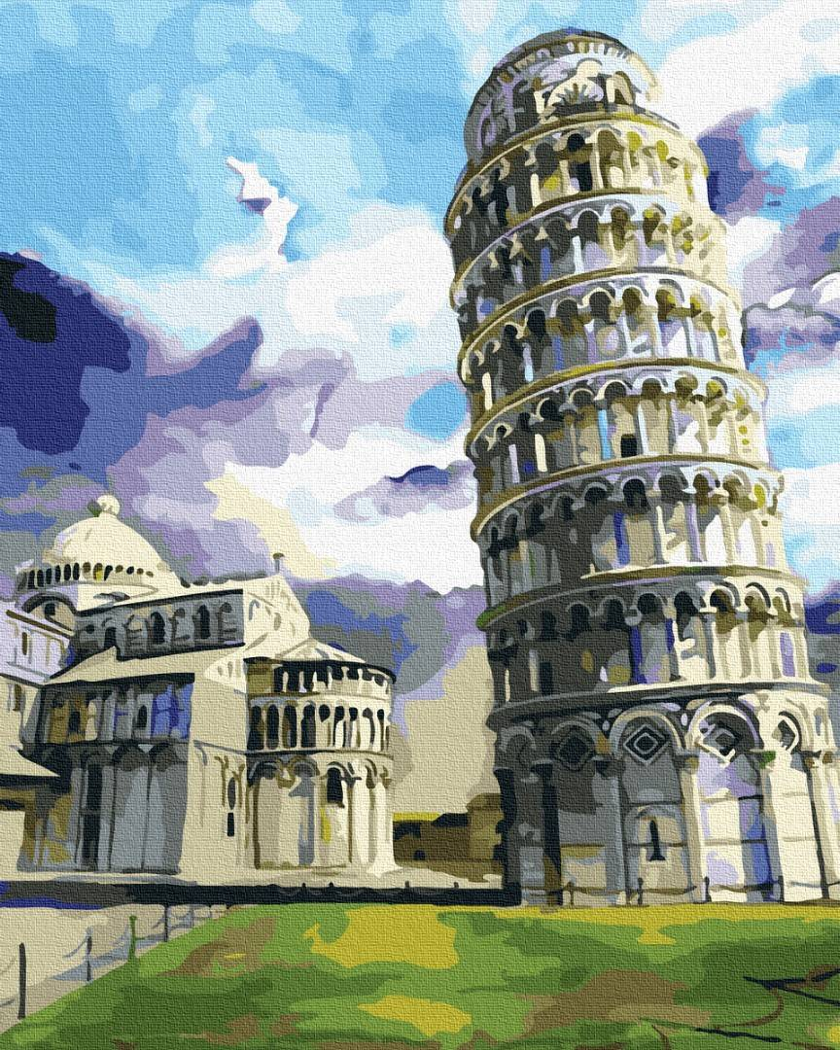
Свободное падение тел

Slide 4
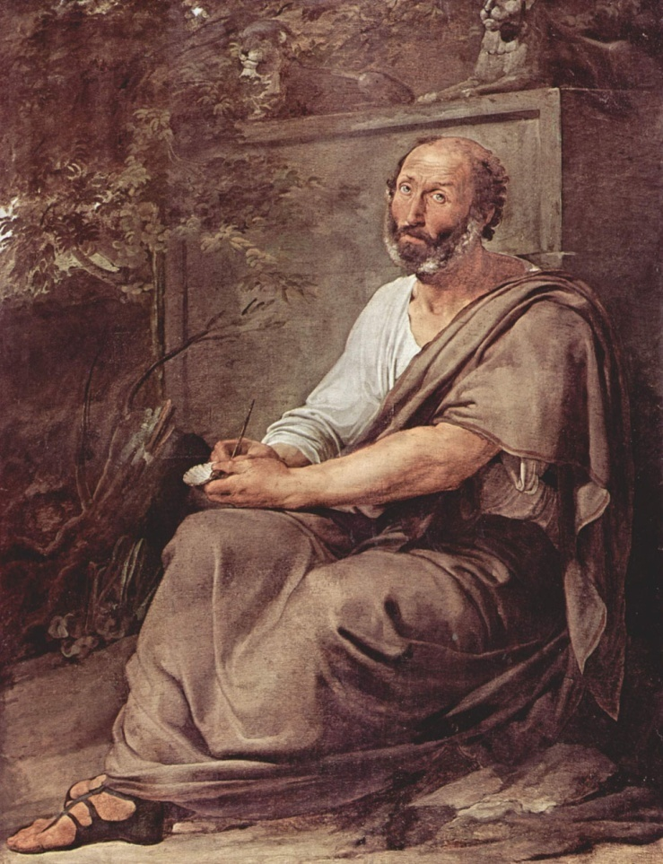
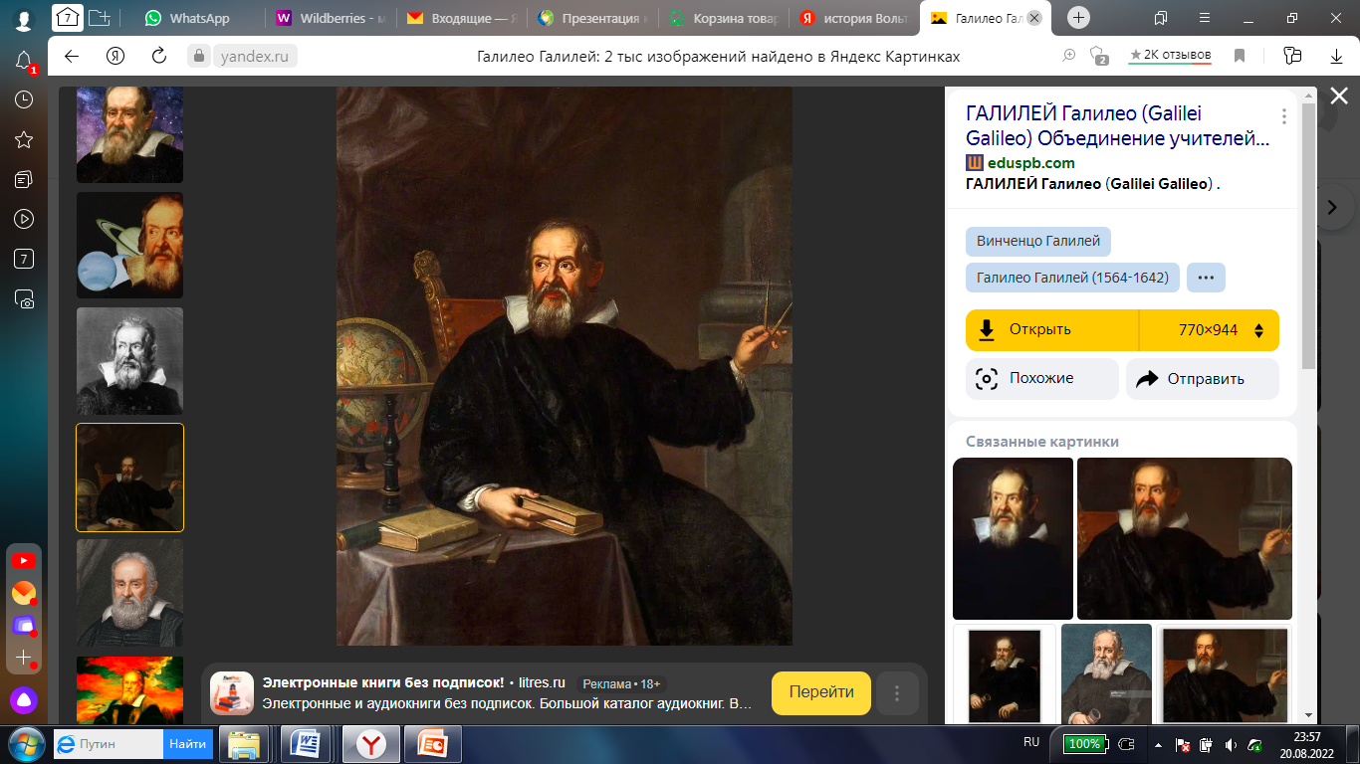
Аристотель
(в IV в. до н.э.)
«Чем тяжелее тело, тем быстрее оно падает, тем больше его ускорение, сообщаемое Землёй»
Галилео Галилей
(1564-1642)
«Нужно учитывать сопротивление воздуха…»

Slide 5
Г.Галилей родился в 1564 году в городе Пизе.
В 1581 г., поступил в Пизанский университет.
В 1589г. преподавал в городе Пизе, а затем в городе Падуе преподавал математику.
1592 - 1610гг. – открытие законов движения.
Город Пиза (Италия)
Пизанская башня

Slide 6
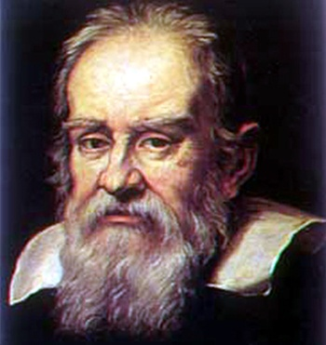
Галилей догадался, что можно как бы «замедлить» свободное падение, изучая движение шаров по наклонному желобу. При этом он получил формулу:
Галилей обнаружил, что шары одинакового диаметра, но изготовленные из разного материала движутся по желобу с одинаковым ускорением:
Галилео Галилей
(1564-1642)
Ускорения не зависят от массы шаров

Slide 7
Опыты Г. Галилея
По легенде, для проверки своей гипотезы ученый наблюдал падение различных тел (пушечного ядра, мушкетной пули и других предметов) с Пизанской башни.
Шары большой и малый падают одновременно!
Вывод Галилея:
«Свободное падение тел является равноускоренным движением».

Slide 8
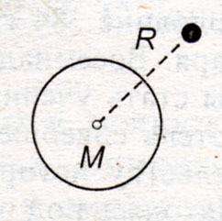

Свободное падение – это движение тел под действием только силы тяжести (только под влиянием притяжения к Земле).
Ускорение, сообщаемое всем телам Землёй, называется ускорением свободного падения.
Все тела падают с одинаковым ускорением g=9,8м/с²
На полюсе g=9,832 м/c²
На экваторе g=9,780 м/c²
На широте 45⁰ g=9,80665 м/c²
С увеличением высоты ускорение свободного падения уменьшается.

Slide 9
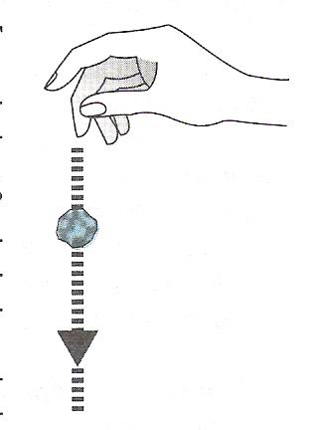
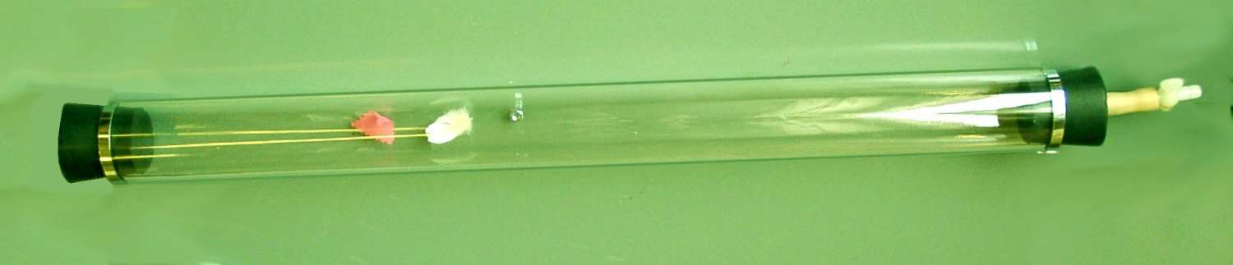
Эксперимент
Используем для опыта монету и кружок из бумаги такого же размера, комок бумаги.
В присутствии воздушной среды бумага падает медленнее.

Slide 10
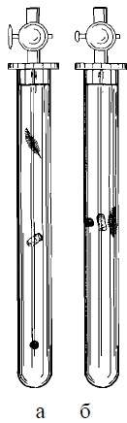
Прост и убедителен опыт, проведённый впервые Ньютоном. Дробинку, кусочек пробки и перо помещают в стеклянную трубку, из которой выкачан воздух. После переворачивания трубки все предметы достигают дна одновременно. Следовательно, они падают с одинаковым ускорением.

Slide 11
Находясь в свободном падении тела невесомы.
Чтобы оказаться в состоянии невесомости, надо лишь подпрыгнуть.
Как только ноги оторвутся от пола, наступит свободное падение и, следовательно – невесомость!

Slide 12
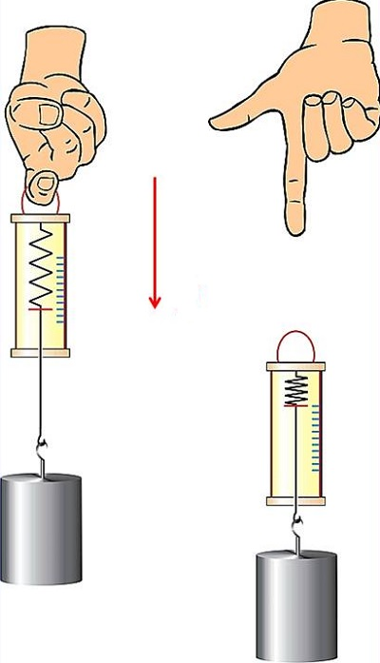
Эксперимент
Груз на пружине движется вниз с ускорением свободного падения.
При таком движении груза пружина не растянута и груз находиться в состоянии невесомости.

Slide 13
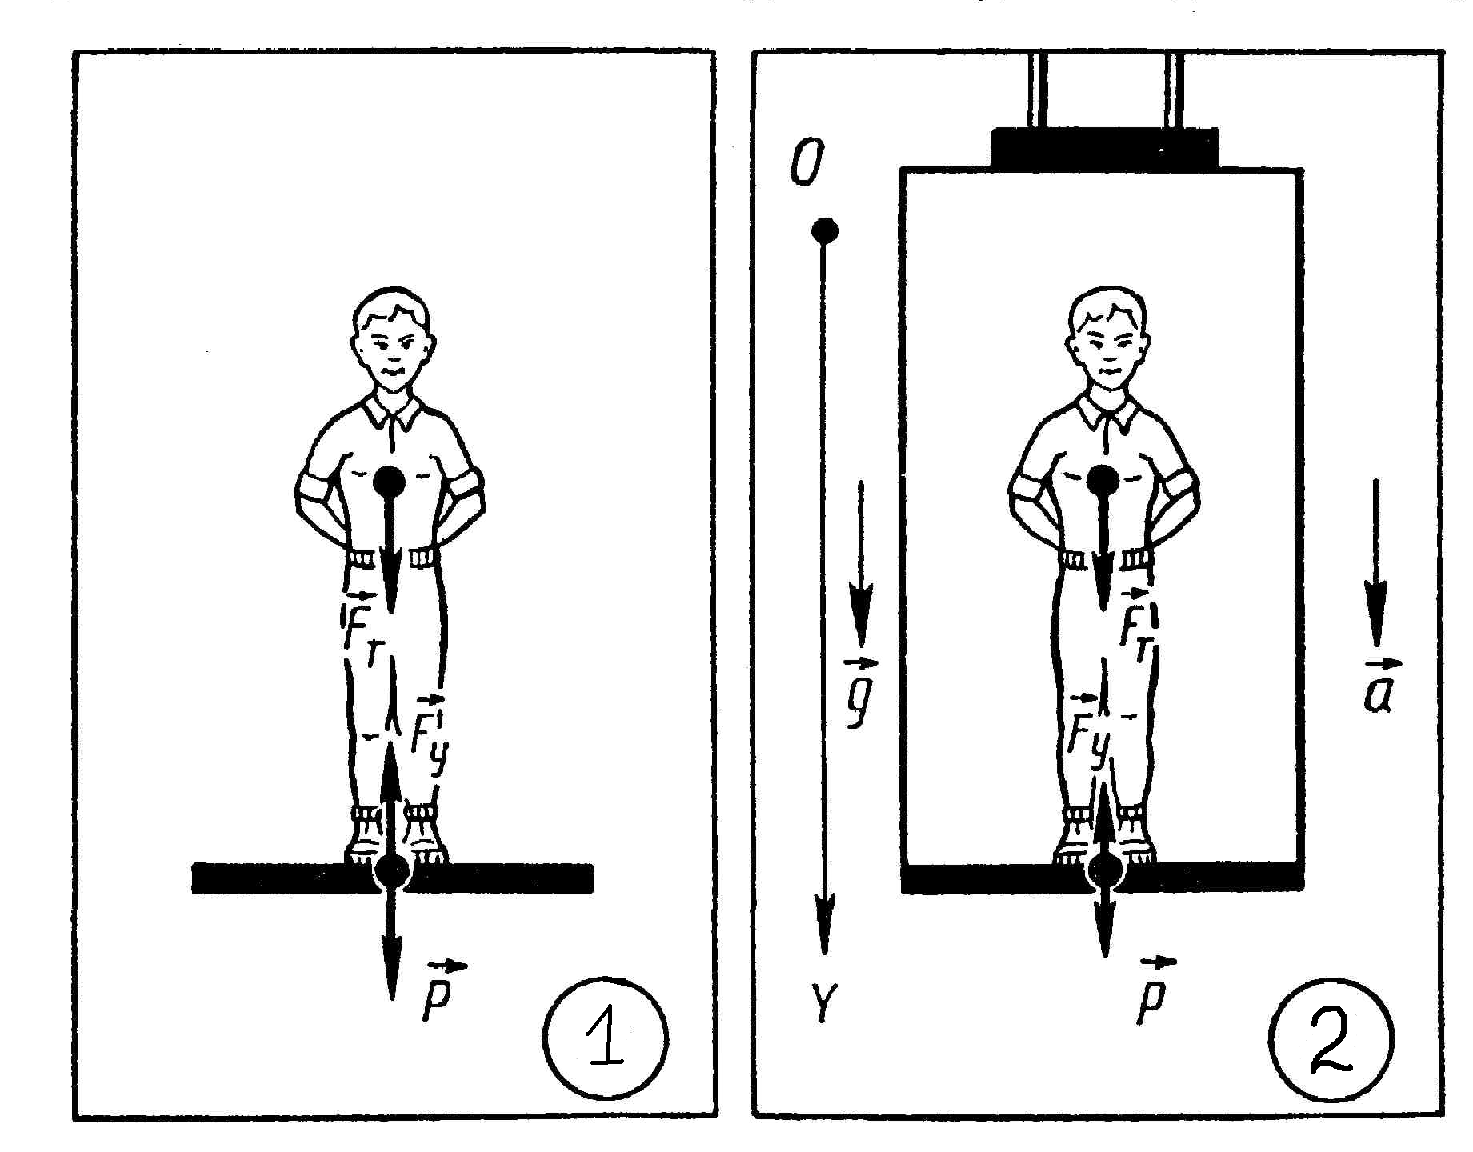
Если лифт движется вниз с ускорением свободного падения,
то человек в лифте на пол не давит и находиться в состоянии невесомости.

Slide 14
Формулы, характеризующие свободное падение тела
скорость
перемещение
координата

Slide 15
Движение с постоянным ускорением свободного падения.
Движение с постоянным ускорением может быть
прямолинейным криволинейным
Y
Y

Slide 16
Ускорение свободного падения направлено вертикально вниз. Поэтому тело движется прямолинейно, если его начальная скорость равна нулю или направлена вдоль вертикали. В противном случае траектория тела будет криволинейной.

Slide 17
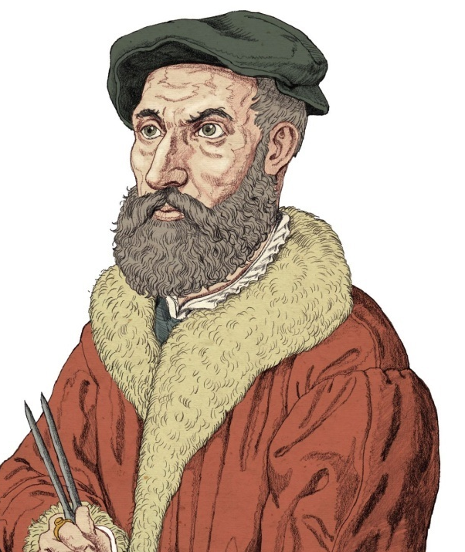
Галилео Галилею удалось установить, что траекторией тела, брошенного под углом к горизонту в безвоздушном пространстве, является парабола.
А итальянец Тарталья, даже не зная законов движения, пришел к выводу, что наибольшей дальности стрельбы можно достичь, если наклонить орудие к горизонту под углом 45⁰.
Галилео Галилей
(1564-1642)
Никколо Тарталья
(1500-1557гг.)

Slide 18
Виды свободного падения тел
Тело падает с некоторой высоты без начальной скорости
Тело брошено вертикально вверх
Тело брошено горизонтально
Тело брошено под углом к горизонту

Slide 19
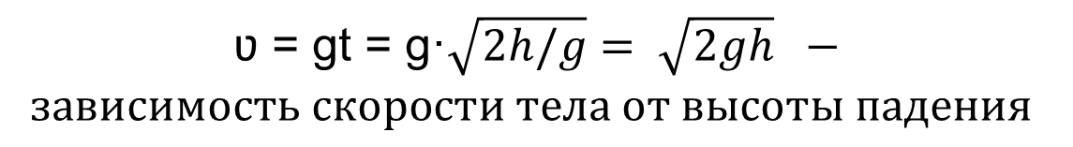
Тело падает с высоты h без начальной скорости
ʋ = gt = g·$\sqrt{2h/g}= \sqrt{2gh} −зависимость скорости тела от высоты падения$
y

Slide 20
Тело брошено вертикально вверх
y

Slide 21
Реши задачу
№ 1. С какой высоты упало тело, если за последнюю секунду своего свободного падения оно прошло путь L = 24,5 м? Принять g за 9,8 м/с².

Slide 22
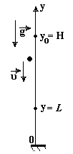
Реши задачу
№ 1. С какой высоты упало тело, если за последнюю секунду своего свободного падения оно прошло путь L = 24,5 м? Принять g за 9,8 м/с².
Дано:
L = 24,5 м
τ= 1с
g = 9,8 м/с²
Н - ?

Slide 23
Реши задачу
№ 1. С какой высоты упало тело, если за последнюю секунду своего свободного падения оно прошло путь L = 24,5 м? Принять g за 9,8 м/с².
Свяжем 0 системы отсчета 0Y c поверхностью Земли. Последняя секунда падения τ, n-количество секунд, t_{n} – всё время падения⇒
Дано:
L = 24,5 м
τ= 1с
g = 9,8 м/с²
Н - ?
Для координаты y = L:
Для точки y = 0 (момент приземления).

Slide 24
Реши задачу
№ 1. С какой высоты упало тело, если за последнюю секунду своего свободного падения оно прошло путь L = 24,5 м? Принять g за 9,8 м/с².
Дано:
L = 24,5 м
τ= 1с
g = 9,8 м/с²
Н - ?
Из 1-го уравнения вычитаем второе

Slide 25
Реши задачу
№ 1. С какой высоты упало тело, если за последнюю секунду своего свободного падения оно прошло путь L = 24,5 м? Принять g за 9,8 м/с².
Дано:
L = 24,5 м
τ= 1с
g = 9,8 м/с²
Н - ?
Из 1-го уравнения вычитаем второе
L = -g(t_{n} - τ)² / 2 + gt²_{n}/ 2 = g (t_{n}² - t_{n}² + 2t_{n} τ- τ² ) / 2
2t_{n} τ = 2L/g + τ²
t_{n} = L/ gτ + τ/2. t_{n} = 24,5 / 9,8 · 1 + ½ = 2,5 +0,5 = 3 с
Подставляем во 2 ур-е
Н = gt²_{n}/ 2 = 9,8· 9 / 2 = 44,1 (м)

Slide 26

Реши задачу
№ 2. Из одной и той же точки вертикально вверх с интервалом времени Δt выброшены два шарика со скоростью υ. Через какое время после вылета второго шарика они столкнутся?

Slide 27

Реши задачу
№ 2. Из одной и той же точки вертикально вверх с интервалом времени Δt выброшены два шарика со скоростью υ. Через какое время после вылета второго шарика они столкнутся?
Дано:
Δt
ʋ
t_{встр} - ?
Пусть первый шарик бросили в момент включения секундомера. Δt – интервал времени, по истечении которого брошен второй.
Начало координат совместим с точкой вылета тел.
На рисунке показана ситуация в момент вылета второго тела.

Slide 28
Реши задачу
№ 2. Из одной и той же точки вертикально вверх с интервалом времени Δt выброшены два шарика со скоростью υ. Через какое время после вылета второго шарика они столкнутся?
Дано:
Δt
ʋ
t_{встр} - ?
Выражения для координат y₁ и y₂ , с учетом начальных условий и выбранной системы отсчета
В момент встречи y₁ = y₂ = y_{в}. Пусть τ – интервал времени, прошедший до встречи с момента вылета первого шарика.
Приравняем уравнения

Slide 29
Реши задачу
№ 2. Из одной и той же точки вертикально вверх с интервалом времени Δt выброшены два шарика со скоростью υ. Через какое время после вылета второго шарика они столкнутся?
Дано:
Δt
ʋ
t_{встр} - ?
Получаем
Из этого равенства находим τ

Slide 30
Реши задачу
№ 2. Из одной и той же точки вертикально вверх с интервалом времени Δt выброшены два шарика со скоростью υ. Через какое время после вылета второго шарика они столкнутся?
Дано:
Δt
ʋ
t_{в} - ?
Из этого равенства находим τ
– время встречи после вылета первого шарика. Время встречи после вылета второго шарика будет на Δt меньше.
t_{в} = τ – Δt = ʋ/g +Δt/2 – Δt = ʋ/g – Δt/2

Slide 31

Рефлексия

Slide 32
Домашнее задание
§1.23 (стр.101-105), запись, разбор п.1.25 (задачи 1, 2)
Задачи № 4.3 – 4.5 (фаил «Задачи «Свободное падение тел»»)

